Slide 1
আজকের ক্লাসে সকলকে
স্বাগতম

Slide 2
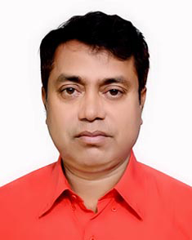
দ্বাদশ শ্রেণি
ব্যবসায় সংগঠন ও ব্যবস্থাপনা
উপস্থাপনায়
মোঃ তোফায়েল হোসেন
প্রভাষক
ব্যবস্থাপনা বিভাগ
সান্তাহার টেকনিক্যাল এ্যান্ড বিজনেস ম্যনেজমেন্ট কলেজ,
আদমদীঘি বগুড়া।

Slide 3
আজকের পাঠ
প্রেষণা
(Motivation)

Slide 4
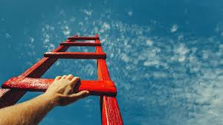
লক্ষে উপনীত হওয়ার চেষ্টা

Slide 5
শিখনফল
এ পাঠ শেষে শিক্ষার্থীরা জানতে পারবে……
প্রেষণার ধারনা ব্যাখ্যা করতে পাবে।
কর্মীদের প্রেষণাদানের বিভিন্ন উপায় জানতে পারবে।
মানুষের পর্যাক্রমিক চাহিদা তত্ত্বের বিবরন জানা যাবে।

Slide 6
প্রেষণার ধারনা
প্রেষণা একটি মানসিক প্রক্রিয়া। মানুষকে দিয়ে জোর করে কাজ করানো যায় না বলে তার মানসিক পরিবর্তন দ্বারা তাকে কাজের প্রতি গতিশীল করা অপরিহার্য। শিল্প ক্ষেত্রে প্রেষনার প্রয়োগ প্রসঙ্গে অনেক মনোবিজ্ঞানী তথা ব্যবস্থাপনা বিশারদ তাদের মতের প্রতিফলন ঘটিয়েছেন। এর মধ্যে মাসলোর চাহিদা সোপান তত্ত্ব, ম্যাকগ্রেগরের x এবং y ত্ত্ত্ব উল্লেখযোগ্য।

Slide 7
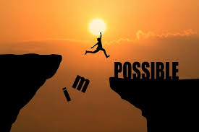
কর্মস্পৃহা

Slide 8
প্রেষণা প্রক্রিয়া/চক্র
তাড়না
আচরণ
অভাববোধ
উদ্দেশ্য সাধন

Slide 9
একক কাজ
১। প্রেষণা কী
২। অভাববোধ কী

Slide 10
প্রেষণা দানের পদ্ধতি
আর্থিক প্রেষণা দানের পদ্ধতি
অনার্থিক প্রেষণা দানের পদ্ধতি

Slide 11
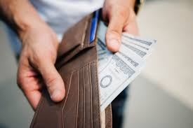
আর্থিক পদ্ধতি
১। ন্যায্য বেতন
২। মুনাফার অংশ
৩। বোনাস
৪। আর্থিক নিরাপত্তা
৫। অগ্রিম
৬। বাসস্থান ভাতা
৭। পরিবহন ভাতা
৮। চিকিৎসা ভাতা
৯। পদোন্নতি

Slide 12
অনার্থিক পদ্ধতি
১। সুষ্ঠু কর্ম পরিবেশ
২। নিরাপত্তা
৩। আকর্ষনীয় কাজ
৪। উত্তম ব্যবহার
৫। ভালো কাজের প্রশংসা
৬। প্রশিক্ষণ সুবিধা
৭। সুবিচার প্রতিষ্ঠা
৮। শ্রমিক সংঘ করার সুযোগ
৯। প্রতিষ্ঠানের সুনাম

Slide 13
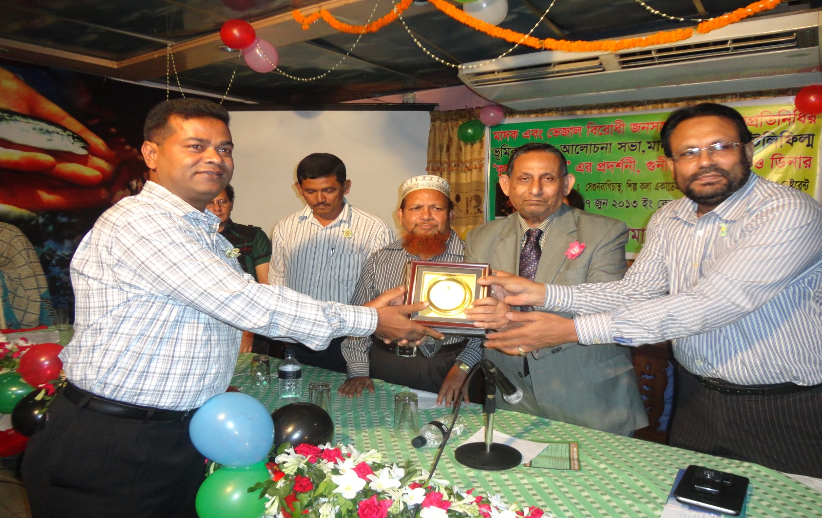
অনার্থিক প্রেষণা
মাদক ও ভেজাল বিরোধী জনসচেতনতায় জন প্রতিনিধির ভূমিকা শীর্ষক আলোচনা সভা ও গুনীজন সংবর্ধনা অনুষ্ঠানে সামাজিক কাজে বিশেষ অবদানের জন্য সান্তাহার পৌর মেয়র তোফাজ্জল হোসেনকে কবি নজরুল ইসলাম স্বর্ণপদক প্রদান করছেন অনুষ্টানের প্রধান অতিথি সাবেক বিচারপতি জয়নাল আবেদীন।

Slide 14
আত্নপ্রতিষ্ঠার চাহিদা
মান -মর্যাদার চাহিদা
সামাজিক চাহিদা
নিরাপত্তা
চাহিদা
জৈবিক
চাহিদা
মানুষের পর্যায়ক্রমিক চাহিদা সোপান

Slide 15
দলগত কাজ
১। একজন ব্যবস্থাপক কর্মীকে কীভাবে কাজে উদ্বুদ্ধ করতে পারেন তা আলোচনা কর।

Slide 16
মূল্যায়ন
ব্যবসায় ব্যবস্থাপনায় প্রেষণার গুরুত্ব কী ?

Slide 17
বাড়ির কাজ
আমাদের দেশের শিল্পপ্রতিষ্ঠানগুলোকে কী ধরনের প্রেষণা দেওয়া প্রয়োজন।

Slide 18
ধন্যবাদ
আবার দেখা হবে

